Slide 1
Information till dig som chef
inför arbetsplatsträff
Syftet med det här materialet är att ge en grundläggande förståelse för vad begreppet God och Nära vård är och varför samhället måste göra denna omställning.
Innehållet är producerat av Länsledning Välfärd och riktar sig till alla medarbetare inom våra
tio kommuner i Gävleborgs län liksom medarbetare inom Region Gävleborg.
PowerPoint-materialet innehåller ett pratmanus som läses av dig som chef under presentationen. ​
Materialet avslutas med dialogfrågor som är frivilliga att använda. Använd dem gärna för att skapa delaktighet hos medarbetarna.
Att gå igenom materialet beräknas ta cirka 15-20 minuter exklusive dialogfrågor.
I presentation förekommer begreppen God och Nära vård, och ibland bara Nära vård. Innebörden är densamma.

Slide 2

Gävleborgs län
God och Nära vård
Notes:
Den här presentationen är tänkt att ge en grundläggande förståelse för vad begreppet
God och Nära Vård står för och varför samhället måste göra en omställning.
Innehållet är producerat av Länsledning Välfärd och riktar sig till alla medarbetare inom skola, socialtjänst, vård och omsorg i våra
tio kommuner i Gävleborgs län, liksom alla medarbetare inom Region Gävleborg.
I presentation förekommer begreppen God och Nära vård, och ibland bara Nära vård. Innebörden är densamma.

Slide 3

Notes:
I den här inledande filmen berättar Caroline Engberg och Tina Mansson Söderlund om omställningen till god och nära vård.
Du kan också ladda ner filmen via länken:
https://youtu.be/FpRdNHgDjho

Slide 4

Vad säger Gävleborgarna år 2030?
”Jag behöver inte ha koll på
hur min omsorg är organiserad för jag har EN väg in och känner mig trygg med det”.
Stefan, 69 år
”Jag behöver inte berätta min livssituation om och om igen.”
Ester, 88
”Jag kan ha möten digitalt när det går och fysiskt när det krävs.
Det passar mig perfekt”.
Sofia, 37 år
”Jag bryr mig om min hälsa och vill ha goda vanor i min vardag”.
Edit, 24 år
​
”Det är jobbigt i skolan när bokstäverna hoppar runt på sidan. Jag blir arg. Det är skönt att Annika hjälper mig med allt”.
Kevin, 12 år
”Jag blir sedd och hörd och är delaktig i beslut som handlar om min hälsa. Jag vet inte vilken organisation mina kontakter kommer ifrån. Det är Pelle, Sanna och Oscar.”
Ahmed, 49 år
Notes:
Om vi fick kika i spåkulan och höra röster från framtiden, skulle det kunna låta så här när Gävleborgs invånare pratar om sin upplevelse om skola, vård och omsorg?
Stefan 69 säger: ”Jag behöver inte ha koll på hur min omsorg är organiserad för jag har EN väg in och känner mig trygg med det”.
37-åriga Sofia säger: ”Jag kan ha möten digitalt när det går och fysiskt när det krävs. Det passar mig perfekt”.
”Jag behöver inte berätta min livssituation om och om igen.” tycker Ester 88 år.
Edit 24 år säger: ”Jag bryr mig om min hälsa och vill ha goda vanor i min vardag”.
Och Kevin som är 12 år säger; ”Det är jobbigt i skolan när bokstäverna hoppar runt på sidan. Jag blir arg. Det är skönt att Annika hjälper mig med allt”.
Ahmed 49 år beskriver sin situation: ”Jag blir sedd och hörd och är delaktig i beslut som handlar om min hälsa. Jag vet inte vilken organisation mina kontakter kommer ifrån. Det är Pelle, Sanna och Oscar.”

Slide 5
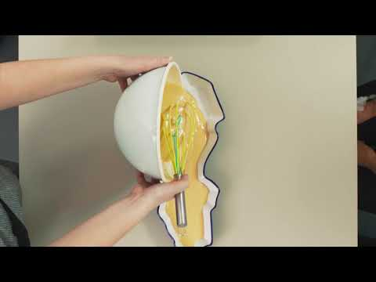
Notes:
Här följer en kort film som Sveriges kommuner och Regioner, SKR,
tagit fram som beskriver Nära vård.
Du kan också ladda ner filmen via länken:
Nära vård - YouTube

Slide 6
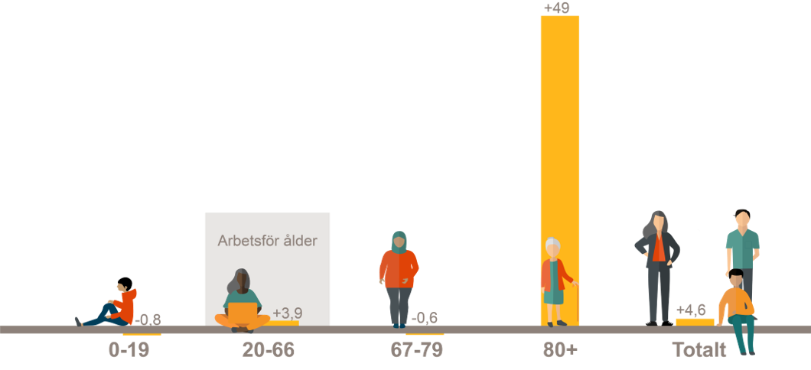
Vi står inför demografiska utmaningar
Andelen äldre ökar och lever längre med
fler kroniska sjukdomar
Antalet invånare över 80 år kommer år 2030 att ha ökat med 49%, medan antalet invånare i arbetsför ålder bara kommer att ha ökat med 3,9%
Få ska hjälpa många
Notes:
Vård, skola och omsorg behöver ställa om och ändra arbetssätt därför att:
Andelen äldre ökar och lever längre med fler kroniska sjukdomar, det betyder större efterfrågan på vård och omsorg
Gruppen äldre över 80 år kommer att öka med nästan 50%, medan gruppen i arbetsför ålder bara kommer att öka med knappt 4% under samma period. Det betyder stora utmaningar med kompetensförsörjning
Sammantaget betyder det stora svårigheter att finansiera och bemanna skola, vård och omsorg.
Men det är inte den enda anledningen till att vi behöver ställa om till det vi kallar en god och nära vård

Slide 7
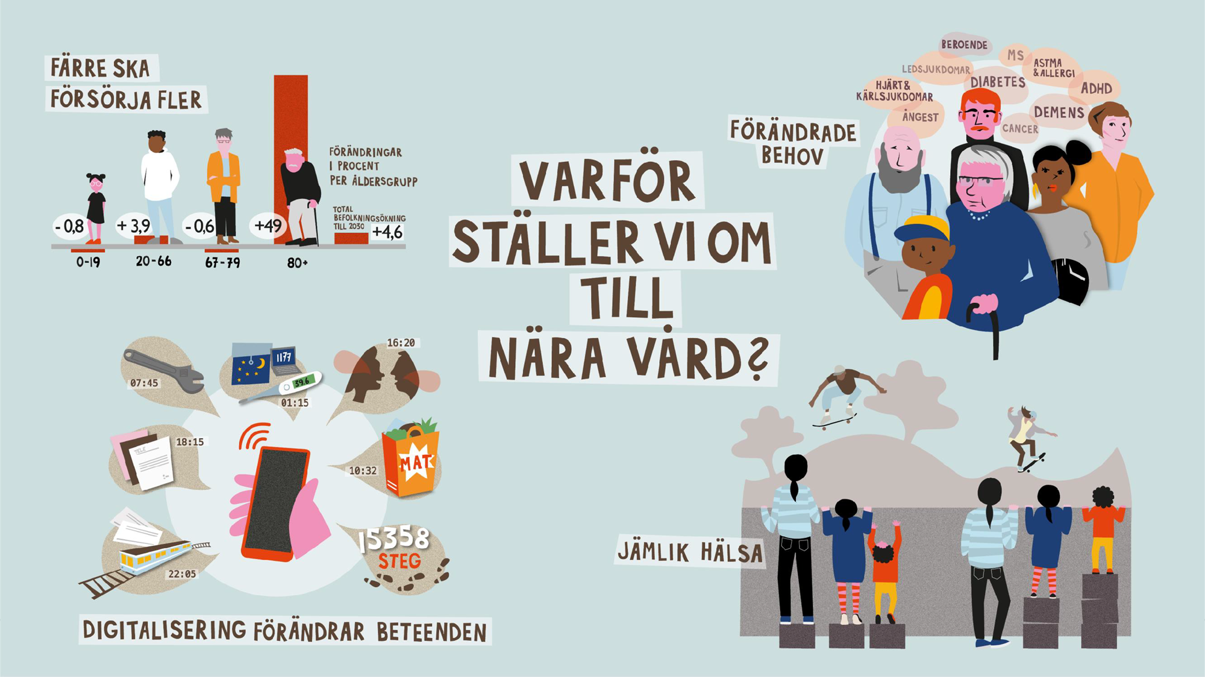
Notes:
..vi har även dessa utmaningar:
En mer digitaliserad värld skapar förändrade beteenden i vardagen. Vi förväntar oss att kunna få våra tjänster på ett annat sätt som passar oss.
Behoven av vård och omsorg förändras, man har andra sjukdomar och hälsorelaterade besvär idag än man haft tidigare. En stor andel av den vuxna befolkningen har en eller flera kroniska sjukdomar. Det påverkar våra behov av insatser och stöd. Vi vet idag att vi kan förebygga många sjukdomar och ohälsa med bättre levnadsvanor och hälsofrämjande insatser.
En mer jämlik hälsa betyder att alla ska kunna känna sig inkluderade i välfärden på lika villkor oavsett var man bor och vem man är. Olika individer behöver olika välfärdsinsatser. Några individer behöver många insatser (symboliseras av lådorna på bilden) för ett gott resultat (symboliseras av att de kan se över planket). Andra behöver inga stödinsatser alls för att se över planket. Istället för att ge samma insats till alla, behöver insatserna anpassas i utformning och omfattning utifrån individens behov. Först då kan resultatet bli jämlikt.
För att kunna erbjuda en god och nära vård krävs det att vi utvecklar smartare arbetssätt utifrån de verkliga behoven bland invånarna de kommande åren.

Slide 8
Vad är Nära vård?
Notes:
Nära vård är ingen organisationsförändring, Nära vård börjar hos Märta, Kharim och Leila; hur vi utifrån enskilda människors situation och behov kan bidra till en så god hälsa som möjligt under hela livet.
Nära vård handlar om hur vi skiftar förhållningssätt och hittar lösningar i vardagen för att vi människor ska kunna leva i livet, ha hälsa och med glädje vara upptagen av våra livsuppgifter.

Slide 9
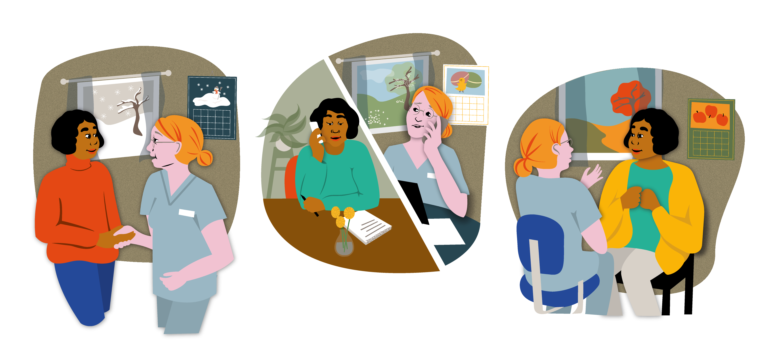
Nära vård innebär:
Tillgänglighet för invånarna
Kontinuitet vid vårdkontakter
Delaktighet för individen
Samordning mellan verksamheter
Notes:
Med tillgänglighet menas att stödet finns nära invånaren och nås på ett enkelt sätt som passar individen.
Kontinuitet betyder att man träffar samma person så långt det är möjligt. Det krävs för att kunna bygga en relation, känna sig trygg och vara delaktig.
Med delaktighet menas att individen ska känna att den har inflytande över sin egen situation, kan påverka och är en samarbetspartner.
Samordning mellan verksamheter innebär att funktioner inom kommun och region samarbetar bakom kulisserna så att individen inte behöver jaga olika funktioner och berätta sin historia om och om igen, det ska räcka med att ha en kontakt som samordnar insatser åt mig.

Slide 10
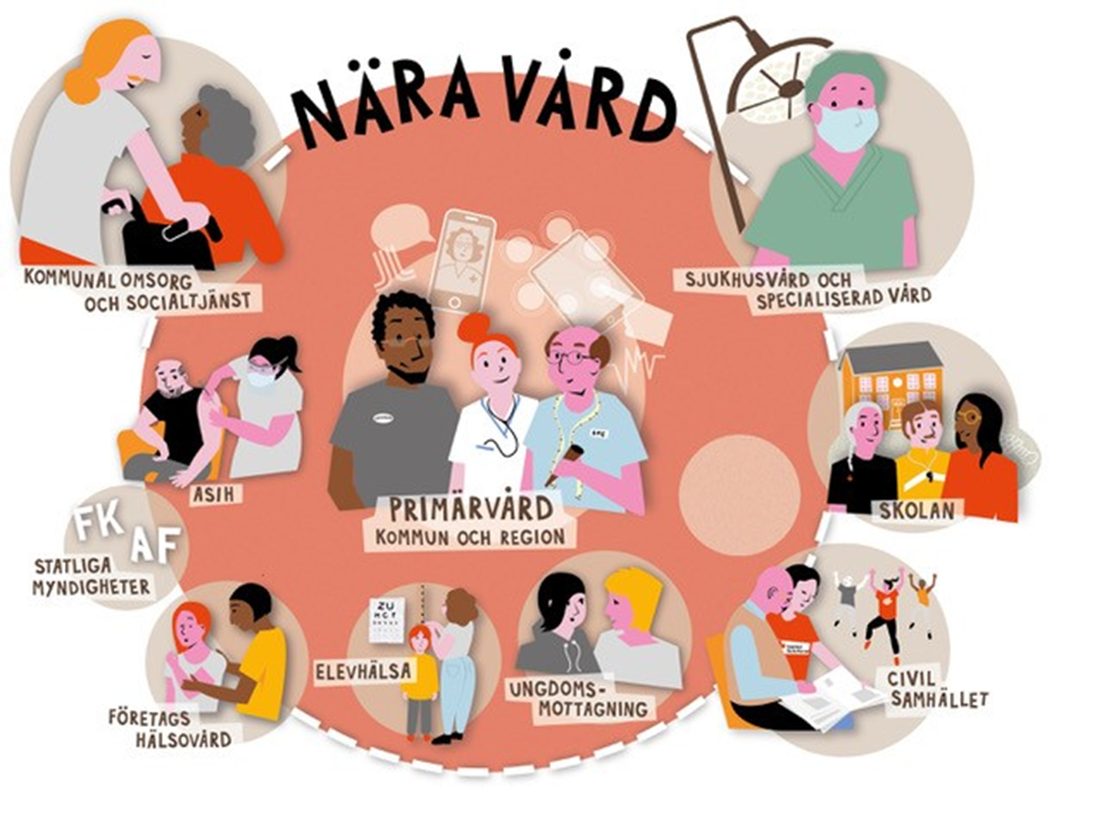
Notes:
Primärvård är inte bara hälsocentralerna. Primärvård är en vårdnivå som finns i både kommun och region och den är navet i Nära vård.
Primärvården samverkar med den kommunala omsorgen och socialtjänsten, med skolan, elevhälsan, ungdomsmottagningen, företagshälsovården, specialistvården, andra myndigheter och civilsamhället.
Det är viktigt att se till individens hela hälsa, välmående och vårdprocess, oavsett vilken del av kedjan man själv är verksam i.
Det finns en tom cirkel på bilden. Här kan man lägga till det som är aktuellt för den unika individen jag har framför mig. Den kan fyllas av anhöriga, en ideell organisation eller liknande som är en viktig del i individens hälsa.

Slide 11
Nära vård i Gävleborgs län
Notes:
Omställningen i vårt samhälle till en Nära vård pågår runt om i hela landet.
Vi har kommit olika långt och vi har valt att göra på olika sätt, för det finns ingen färdig manual eller checklista att följa.
Alla arbetar med olika förändringsarbeten, stora som små.

Slide 12
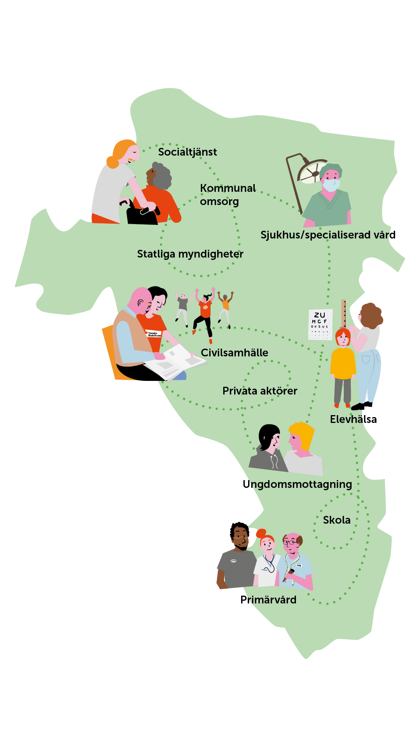
Nära vård för mig som invånare innebär att:
Jag får rätt hjälp och stöd i rätt tid
Jag får stöd i att främja min hälsa
Min egen kraft tas till vara
Sammanhållet och enkelt för mig
Målbild för God och Nära vård
i Gävleborg
Notes:
Många län har tagit fram egna målbilder för arbetet och så har vi också gjort, vår målbild knyter an till Agenda 2030:s målområden om hälsa och jämlikhet och lyder så här:
Jag får rätt hjälp och stöd i rätt tid
Jag får stöd i att främja min hälsa
Min egen kraft tas till vara
Sammanhållet och enkelt för mig
Det är viktigt att de aktiviteter vi gör för att ställa om till en Nära vård strävar mot de här målen.

Slide 13

Våra kärnvärden kan sammanfattas:
Nära​
Samordnad​
Resurseffektiv​
Hälsofrämjande​
Personcentrerad
Notes:
Våra fem kärnvärden kan sammanfattas:
En Nära vård som är: Nära​, Samordnad​, Resurseffektiv, Hälsofrämjande​ och Personcentrerad.
Vi behöver komma närmare invånarna och kunna bemöta varje individ, som en unik person och se helheten.
Varje individ uppmuntras att vara mer delaktig i sin hälsa.
Det gör vi bland annat genom att ställa frågan: ”Vad är viktigt för dig?”

Slide 14











Hälsa hela livet för alla Gävleborgare
Notes:
Hur når vi målet om en God och nära vård i Gävleborgs län?
Region Gävleborg och de tio kommunerna är varandras förutsättningar för att lyckas ur ett helhetsperspektiv för den enskilde invånaren.
För en bättre samverkan behöver vi koppla ihop befintliga nätverk, verksamheter, avdelningar och personer för att utveckla våra relationer.
Vi behöver bli bättre på att dela uppdrag med flera aktörer som har samma syfte. Vi behöver ta ett gemensamt ansvar för våra gemensamma invånare.

Slide 15
Exempel på Nära vård i Gävleborgs län
Mobila sjukvårdsteam​
Mobil folktandvård ​
Digitala vårdrum​
Digitala vårdmöten ​
Monitorering och behandling
av egen sjukdom​
”En väg in” till samordnad vård ​
Dagsjukvård i Ljusdal
Hälsa, lärande och trygghet - HLT-team
Intensiv hemrehabilitering
Projekt kring mun- och tandhygien tillsammans med Folktandvården
Samverkan kring meningsfull sysselsättning
Gemensamma föräldrautbildningar
Förebyggande rehabilitering på särskilda boenden
Samverkansprojekt, socialtjänst, grundskola, hälsocentral och arbetsmarknadsenheten
Ökad skolnärvaro
Notes:
Vi har listat ett antal exempel på Nära vård inom Gävleborgs län.
Ta en stund och prata tillsammans. Kan ni ge fler exempel?
Arbetar du redan inom något av dessa områden? Berätta!

Slide 16
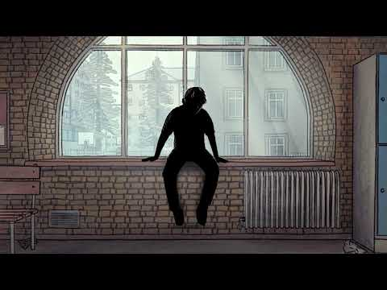
Notes:
Filmen Livet är inte så lätt är framtagen av Skolverket och Socialstyrelsen, i arbetet för att sprida information om vikten av tidiga och samordnade insatser. Det kan bli bättre för många barn och unga om skola, vård och socialtjänst agerar tillsammans, i tid. Filmen är ca 2 min lång.
Du kan också ladda ner filmen via länken:
Livet är inte så lätt - Tidiga och samordnade insatser för barn och unga - YouTube

Slide 17
Dialog och reflektion
kring vad vi nu har sett
Vad innebär omställningen till Nära vård för vår verksamhet?
Vad gör vi redan som är i riktning mot målbilden?
Hur behöver vi utvecklas för att bidra till målbilden 2030?
Hur kan vår verksamhet hjälpa individer att stärka sin egen hälsa?
Vad förväntas av mig som medarbetare i omställningen?
Notes:
Ta en dialog i er grupp och reflektera över följande frågor.

Slide 18
Mer information:
Samverkanswebben
Sveriges kommuner och regioner
Statens offentliga utredningar (SOU) om God och Nära vård
Notes:
Om du vill ha mer information om Nära vård, så finner du den på webben

Slide 19
Tack!

